Slide 1
Артикуляционная гимнастика.
Как? Зачем? Когда?
Автор: Чапурина Вера Геннадьевна
Учитель-логопед МДОУ «Детский сад №8 «Березка»

Slide 2
Хорошая речь — яркий показатель всестороннего развития ребенка и подготовленности его к обучению в школе.
На чистоту речи ребенка влияют такие факторы, как:
— речевой слух,
— речевое внимание,
— речевое дыхание,
— голосовой и речевой аппарат.
Речь не является врожденной способностью, она формирует­ся постепенно, и ее развитие зависит от многих причин. Одним из условий нормального становления звукопроизношения является полноценная работа артикуляционного аппарата. Бытующее мнение о том, что звукопроизносительная сторона речи ребенка развивается самостоятельно, без специального воздействия и помощи взрослых — будто бы ребенок сам постепенно овладевает правильным произношением, — глубоко ошибочно.

Slide 3
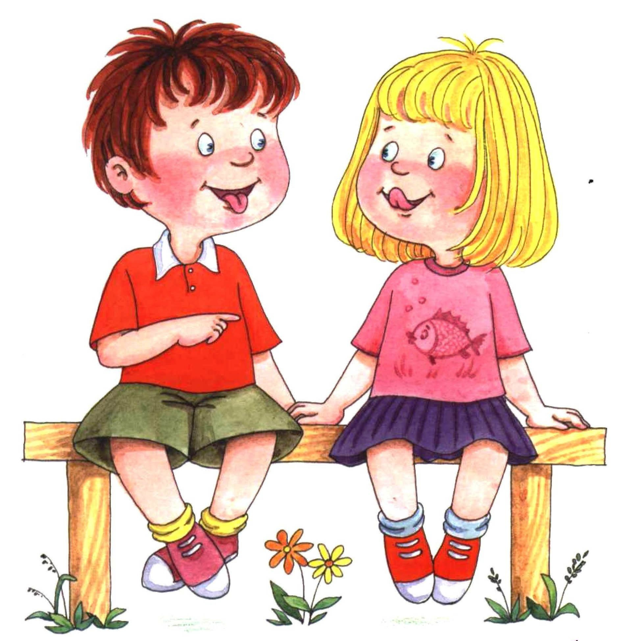
Примерно 80-90% детей старшего дошкольного возраста имеют нарушения в развитии речи.

Slide 4
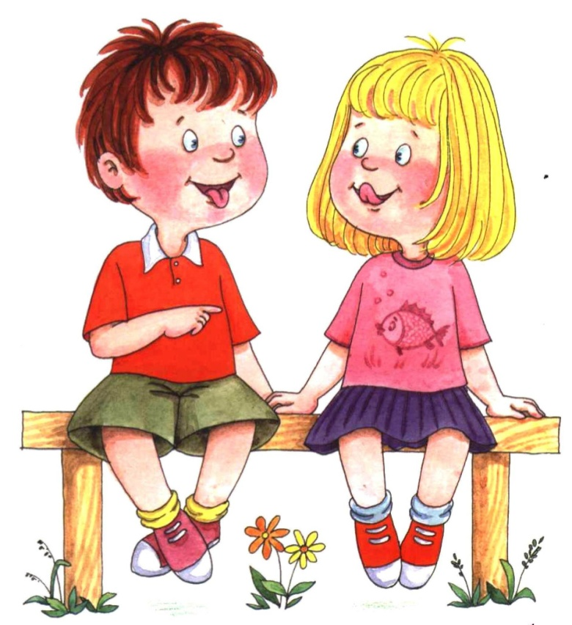
Артикуляционная гимнастика – это совокупность специальных упражнений, направленных на укрепление мышц артикуляционного аппарата, развитие силы, подвижности и дифференцированности движений органов, участвующих в речевом процессе.

Slide 5
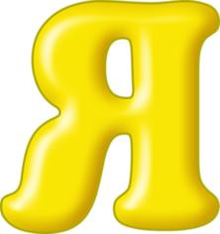
Цель артикуляционной гимнастики – выработка полноценных движений и определенных положений органов артикуляционного аппарата, умение объединять простые движения в сложные, необходимые для правильного произнесения звуков.

Slide 6
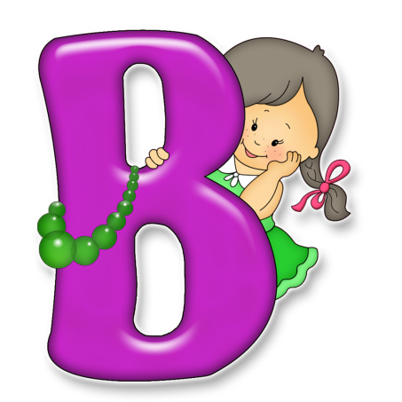
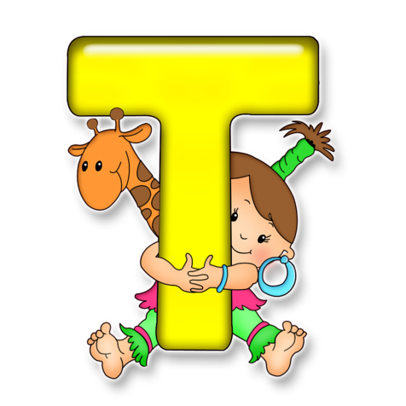
Артикуляционная гимнастика
является основой формирования речевых звуков – фонем – и коррекции нарушений звукопроизношения любой этиологии и патогенеза; она включает упражнения для тренировки подвижности органов артикуляционного аппарата, отработки определенных положений губ, языка, мягкого неба, необходимых для правильного произнесения как всех звуков, так и каждого звука той или иной группы.

Slide 7
Уже с младенческих дней ребенок проделывает массу разнообразнейших артикуляционно – мимических движений языком, губами, челюстью, сопровождая эти движения бормотанием, лепетом. Такие движения и являются первым этапом в развитии речи ребенка; они играют роль гимнастики органов речи в естественных условиях жизни. Точность, сила и дифференцированность этих движений развиваются у ребенка постепенно.
РАННЕЕ РАЗВИТИЕ.

Slide 8
Для четкой артикуляции нужны сильные, упругие и подвижные органы речи – язык, губы, небо. Артикуляция связана с работой многочисленных мышц, в том числе жевательных, глотательных, мимических; процесс голосообразования происходит при участии органов дыхания (гортань, трахея, бронхи, легкие, диафрагма, межреберные мышцы).
Таким образом, говоря о специальной гимнастике, следует иметь в виду упражнения многочисленных органов и мышц лица, ротовой полости, плечевого пояса, грудной клетки.

Slide 9
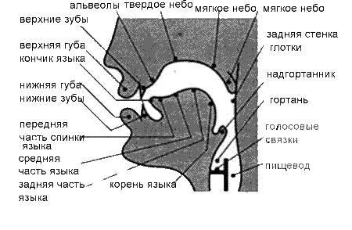
Профиль артикуляционного аппарата

Slide 10
Методические указания к проведению гимнастики.
1. Артикуляционную гимнастику обычно выполняют сидя, так как в этом положении у ребенка спина прямая, тело не напряжено, руки и ноги находятся в спокойном состоянии.
Ребенок должен хорошо видеть лицо взрослого, а также свое лицо, чтобы самостоятельно контролировать правильность выполнения упражнений. Поэтому ребенок и взрослый могут воспользоваться небольшим ручным или настенным зеркалом.
2. Проводить артикуляционную гимнастику нужно ежедневно по несколько минут, чтобы вырабатываемые у детей навыки закреплялись. Не следует предлагать детям более 2−3 упражнений за раз — разбиваем комплекс на весь день.
Из выполняемых двух-трех упражнений новым может быть только одно, второе и третье даются для повторения и закрепления.
Комплекс упр. планируем на неделю. На следующей неделе хорошо выполняемое упражнение заменяем другим, новым, и закрепляем его на протяжении всей второй неделе. Таким образом, дети каждую неделю знакомятся с новым упражнением и отрабатывают его в артикуляционной гимнастике.
3. В комплексе должны присутствовать 2−3 упражнения статических и 2−3 упражнения динамических. Начинают гимнастику со статических упражнений, они выполняются по 10−15 секунд (удержание артикуляционной позы в одном положении), далее переходят к динамическим.
4. На первых занятиях упражнение повторяется 2−3 раза в связи с повышенной истощаемостью упражняемой мышцы, в дальнейшем каждое упражнение выполняется до 10−15 раз.
5. При отборе упражнений для артикуляционной гимнастики надо соблюдать определенную последовательность, идти от простых упражнений к более сложным.
Проводить их эмоционально, в игровой форме. Каждое упражнение имеет своё название, свой образ.
Так ребенку легче запомнить движение. А чтобы одно и тоже движение дети не устали повторять
длительное время, одному упражнению можно придумать несколько названий.
Например упр. «трубочка» — придумайте несколько названий (хоботок, дудочка,...)
Выработка артикуляционных навыков требует длительной
и систематической работы.

Slide 11
Работа над каждым упражнением идет
в определенной последовательности:
-рассказ педагога о предстоящем упражнении с использованием игровых приемов;
-показ педагогом упражнения;
-выполнение упражнения детьми перед зеркалом;
-проверка правильности выполнения, указание на ошибку.
На подготовительном этапе используются два вида общеразвивающих упражнений: статические и динамические с образными названиями.
Статические упражнения направлены на удержание
артикуляционной позы в течение 6-10 секунд.
Динамические упражнения требуют ритмического
повторения 6-8 раз движений, координации, хорошей
переключаемости.

Slide 12
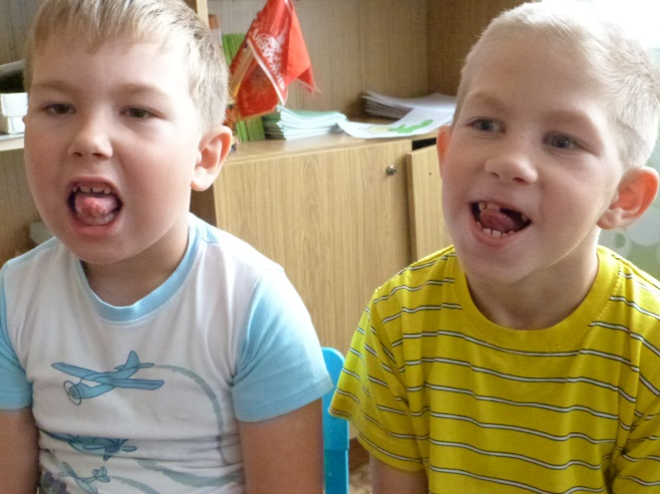
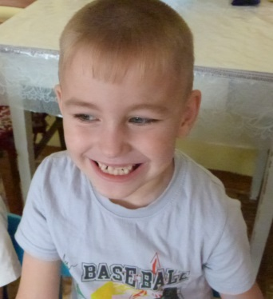
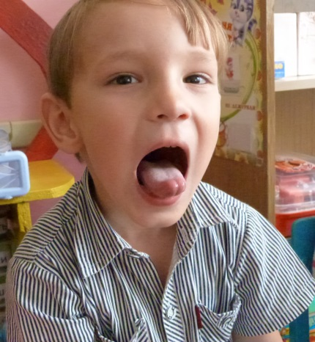
Виды артикуляционных упражнений
Упражнения бывают:
статические (неподвижные), направленные на удержание определенного положения губ, языка: чашечка, трубочка...
динамические (подвижные): лошадка, часики, качели... — требуют ритмичного повтора движений, координации движений и переключаемости.

Slide 13
Все упражнения объединяются в комплексы,
каждый из которых имеет определенную направленность:
1 группа упражнений — вырабатывают основные движения и положения ОАА,
2 группа упражнений — способствуют выработке движений и положений для произнесения определенных групп звуков (свистящих, шипящих, соноров, заднеязычных).
3 группа упражнений — специфические упр. направленные на постановку звуков, способствующие выработке определенных движений: подвижность кончика языка, мягкого нёба, для растягивания подъязычной связки.

Slide 14
Статические упражнения направлены на то, чтобы ребенок научился удерживать артикуляционную позицию 5−10 секунд (Бегемот, Ворота, Лопаточка, Чашечка, Иголочка, Горка, Грибок).
Динамические упражнения (ритмичное повторение движений по 6−8 раз) вырабатывают подвижность языка и губ, их координацию и переключаемость. (Часики, Качели, Футбол, Лошадка, Маляр, Вкусное варенье, Чистим зубки).
Движения для губ и щек (Улыбка, Заборчик, Трубочка, Бублик).
В младших группах берутся упражнения на развитие основных движений.
В средних — на их совершенствование и отрабатывание групп звуков (свистящие и шипящие).
В старших — для сонорных звуков.

